Slide 1
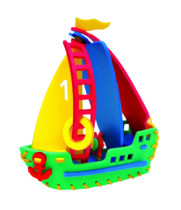
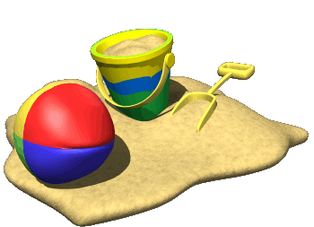
Уважаемые коллеги!
Творческий коллектив МАДОУ «Детский сад №45» представляет Вашему вниманию презентацию по подготовке детского сада к новому 2017 – 2018 учебному году!
«Моя лучшая презентация»

Slide 2
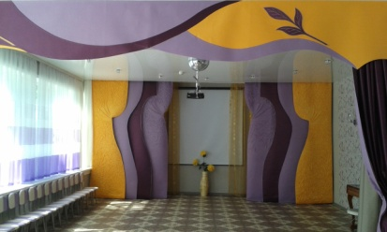
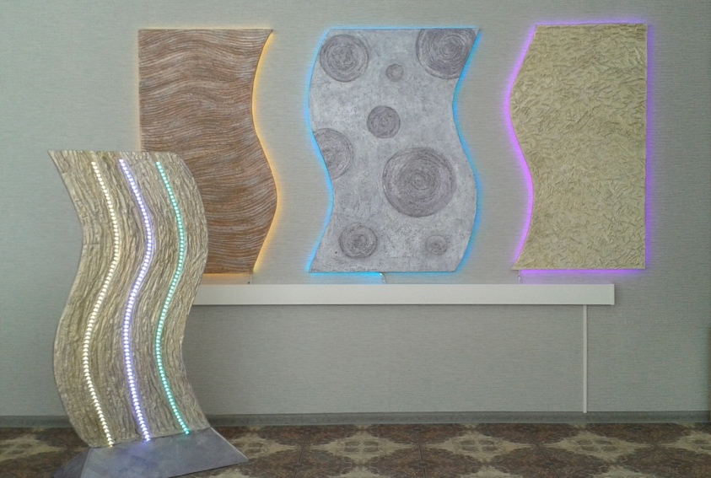
Сделан капитальный ремонт
в МУЗЫКАЛЬНОМ ЗАЛЕ:
произведена замена оконных блоков,
установка натяжных потолков,
замена линолеума,
капитальный ремонт стен,
дизайнерское оформление зала.

Slide 3
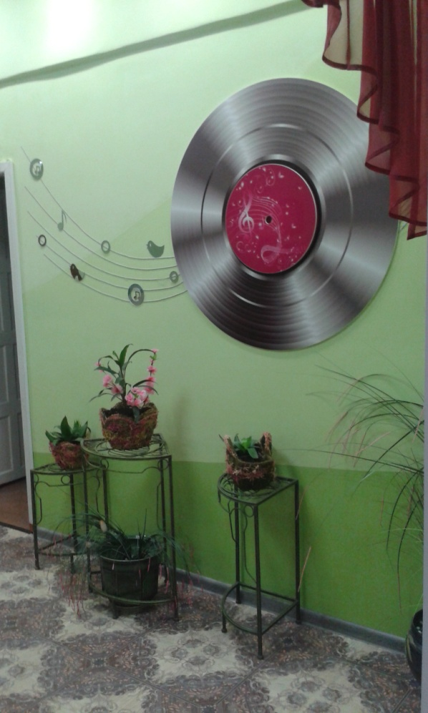
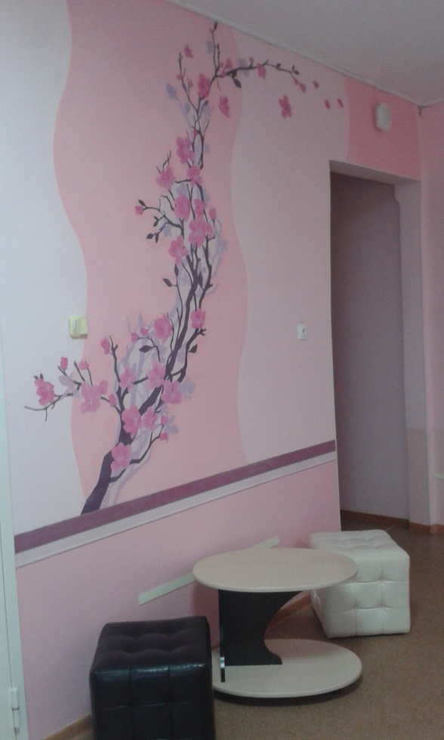
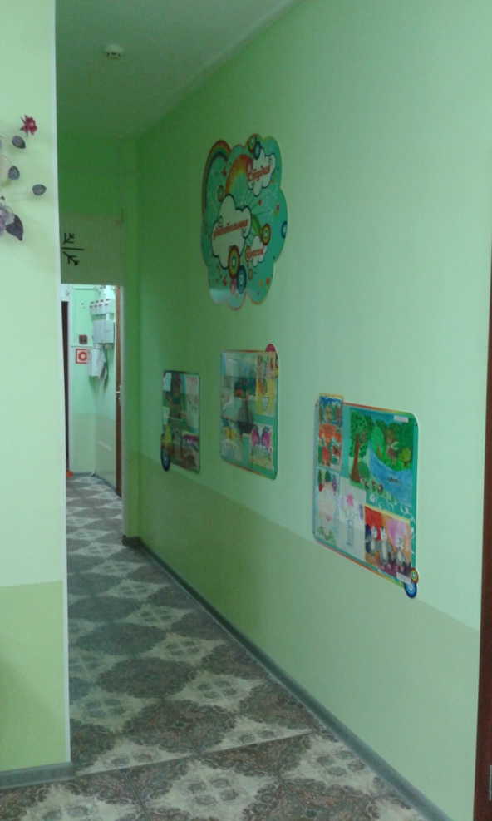
Сделан капитальный ремонт
стен, коридоров здания МАДОУ.

Slide 4
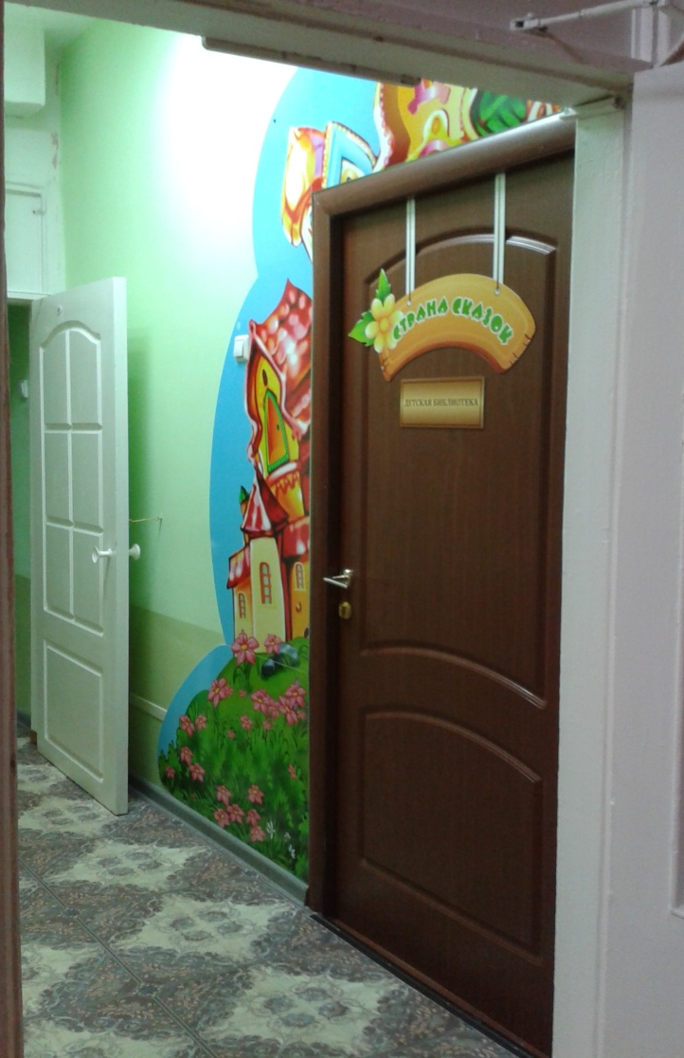
В ДОУ оборудована и оформлена «КОМНАТА СКАЗКИ»,
которая создана с целью приобщения детей к удивительному и увлекательному миру добрых сказок, развития эмоциональной сферы и эстетического вкуса, а также создания и поддержания положительного благоприятного настроения воспитанников.

Slide 5
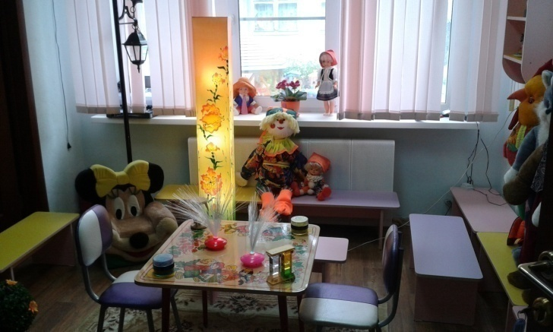
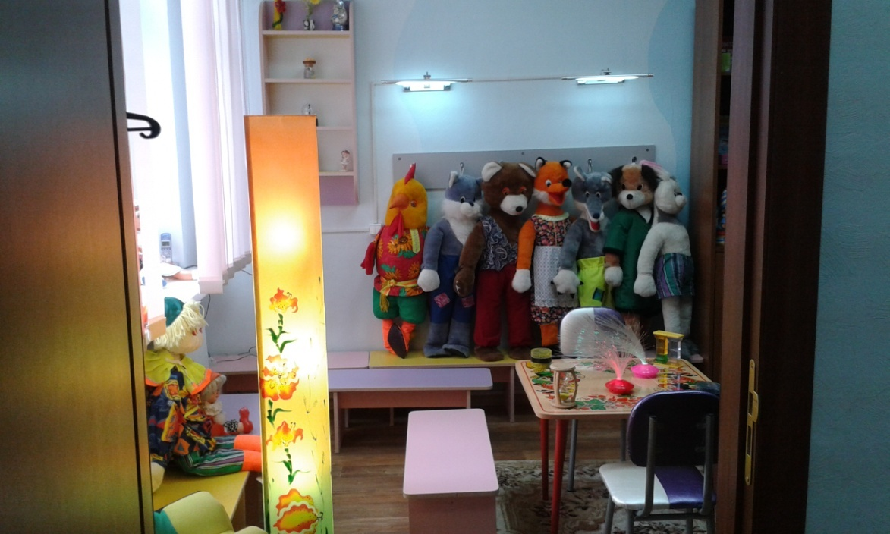
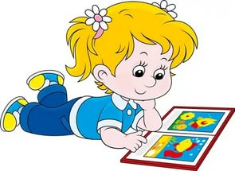
В «Комнате сказки» представлены различные сказочные персонажи, напольные сказочные герои, сказки разного жанра, а также
комната оборудована играми и пособиями релаксационного характера.

Slide 6
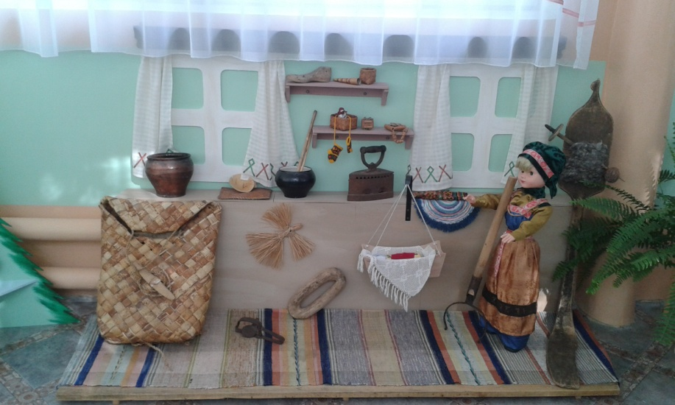
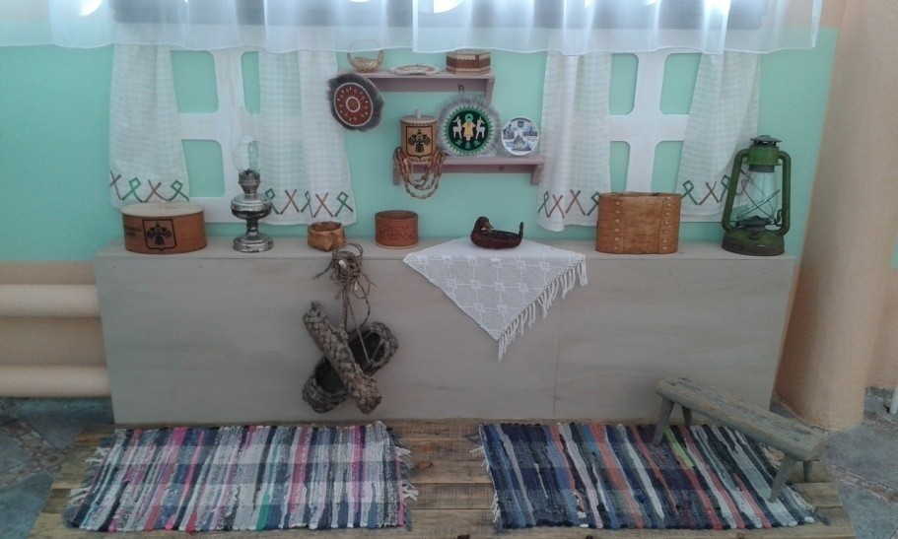
В ДОУ оборудован и оформлен мини этно-музей «ЛЮБЛЮ ТЕБЯ, МОЙ КРАЙ РОДНОЙ!»
В музее представлены различные экспонаты быта Коми народа 19 века: деревянная прялка, плетеные лапти, ухват, пестерь, горшки, туесок, корзины, керосиновая лампа с фетилем, кувшины, чугунки, изделия из бересты и др.
Имеются детские энциклопедии «Популярная история Республики Коми», «Растительный и животный мир Республики Коми», «Мифы и былины Республики Коми», а также «Знаменитые художники, писатели, поэты и композиторы Республики Коми».

Slide 7
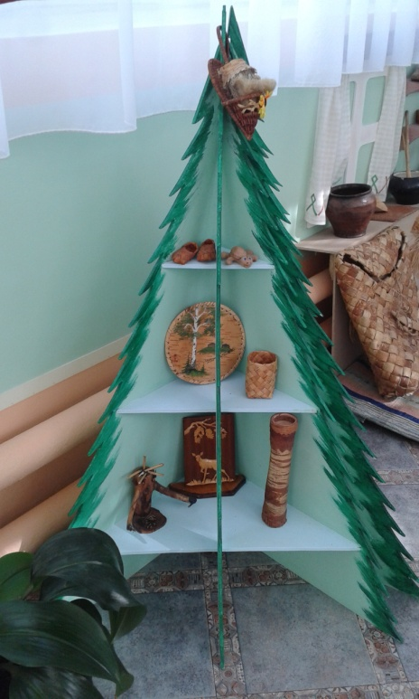
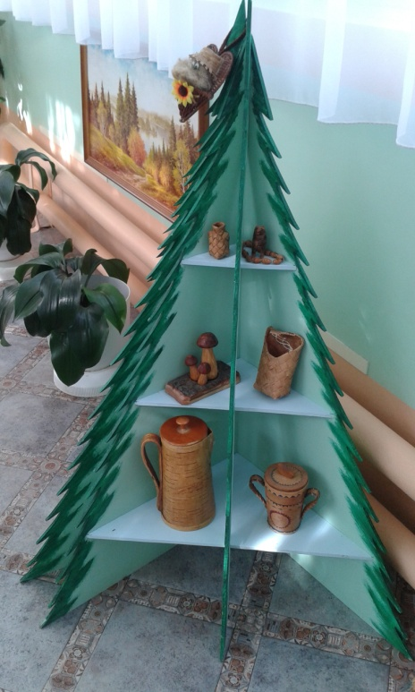
А также в мини музее представлены современные сувениры Республики Коми, что позволяет детям по–настоящему приблизиться и приобщиться к истории, быту и традициям Коми народа.

Slide 8
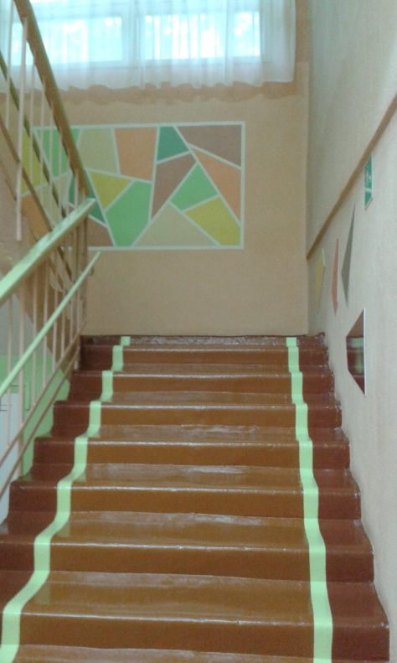
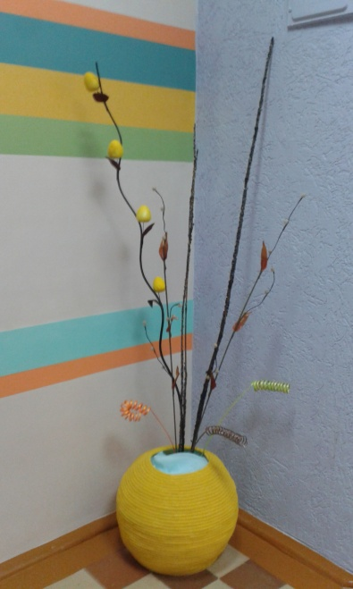
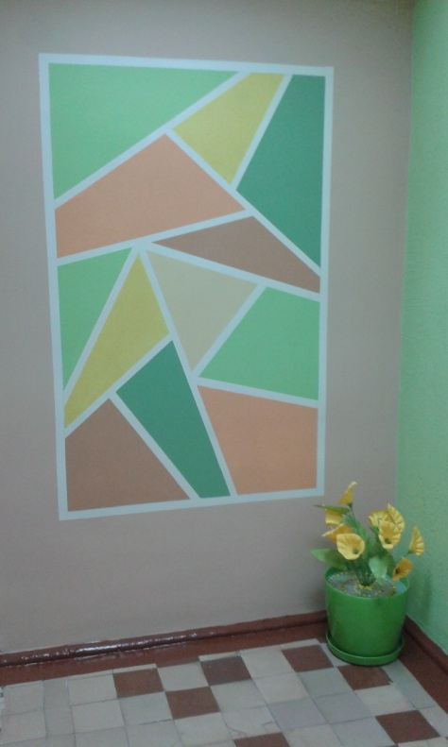
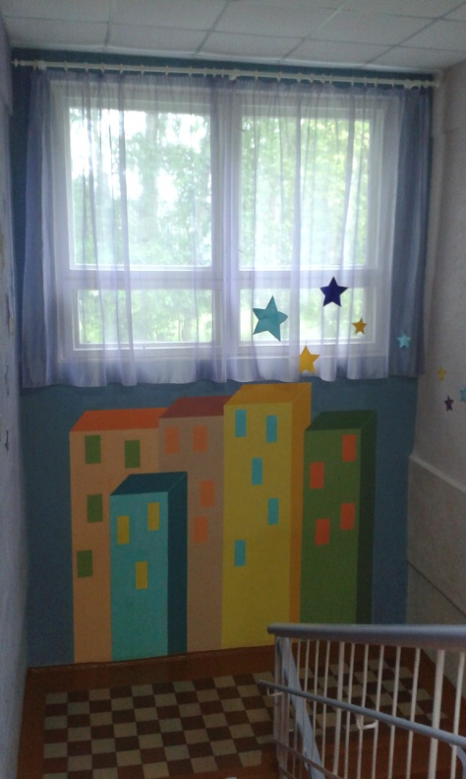
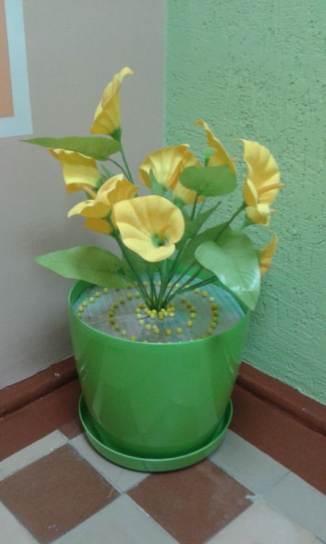
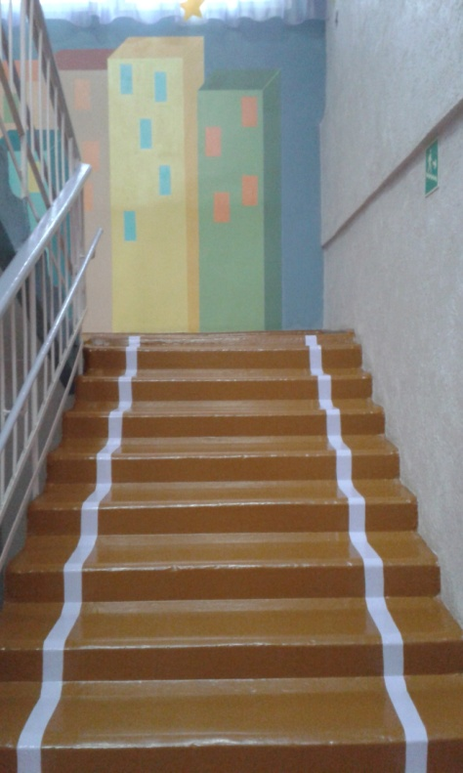

Slide 9
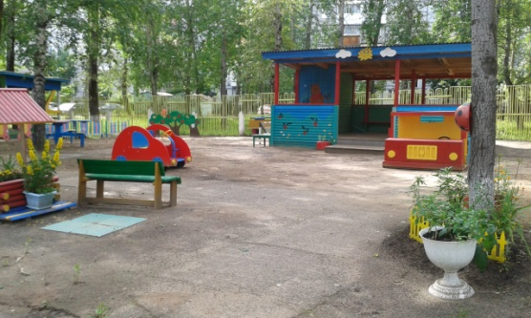
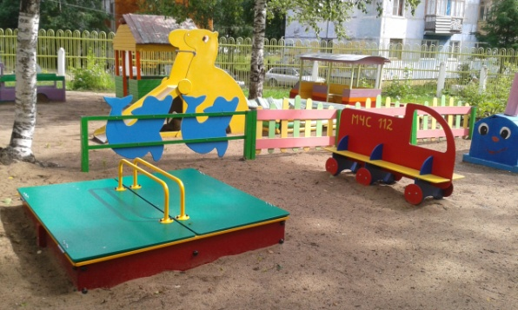
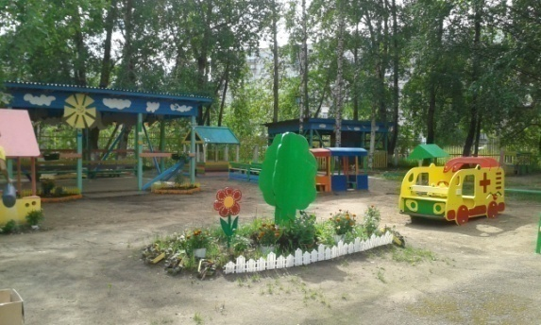
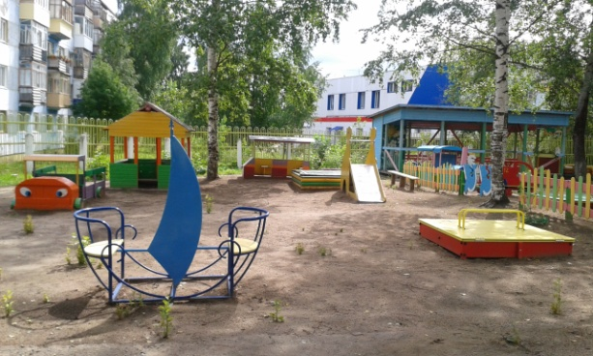
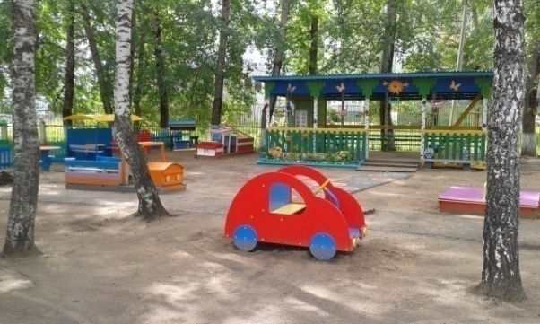
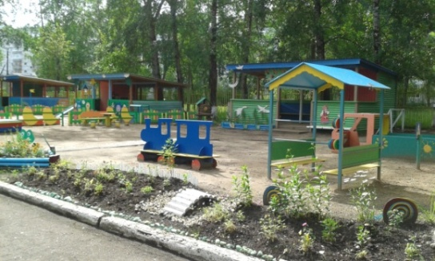
Дооборудованы 10 прогулочных площадок, обеспечивающих физическую, познавательную активность и разнообразную игровую деятельность детей на прогулке.

Slide 10
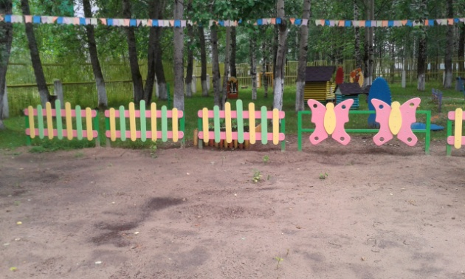
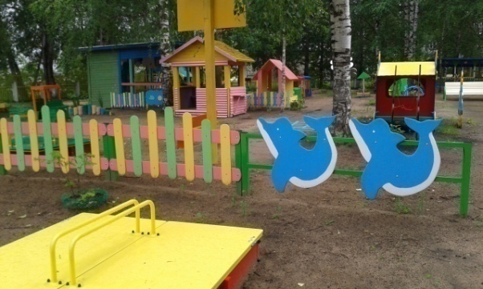
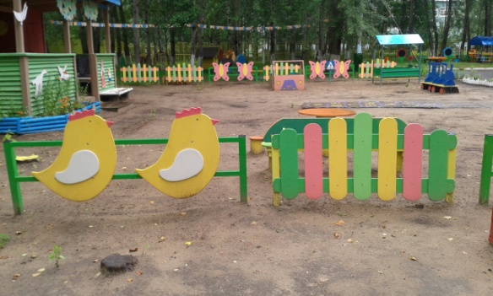
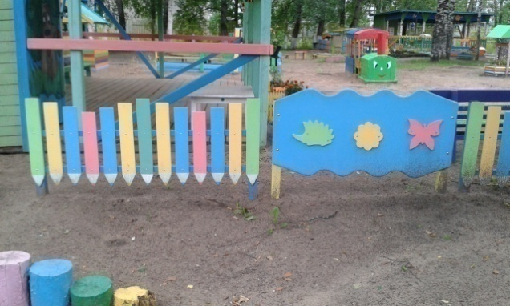
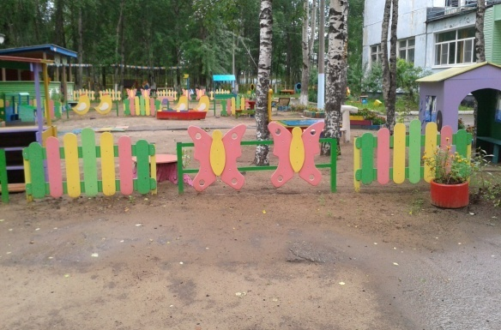
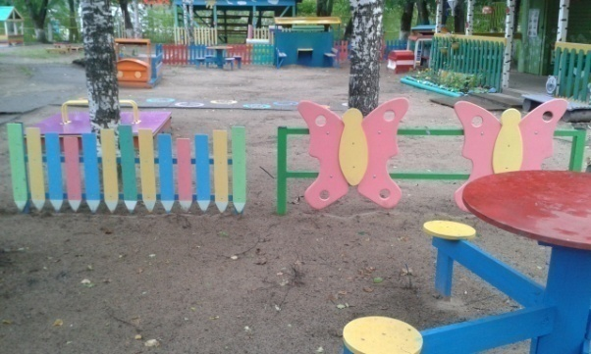
Между всеми групповыми площадками для прогулок детей дошкольного возраста установлены новые цветные сертифицированные ЗАБОРЧИКИ, что «радует глаз» наших дошколят.

Slide 11
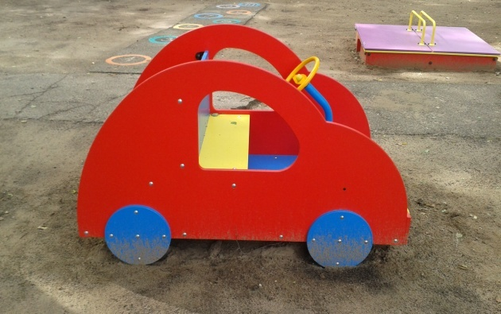
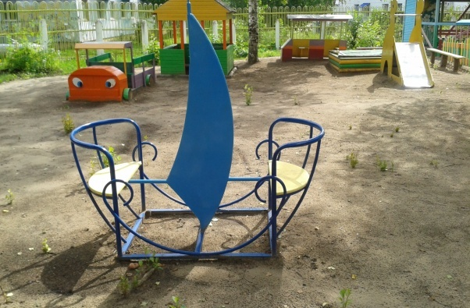
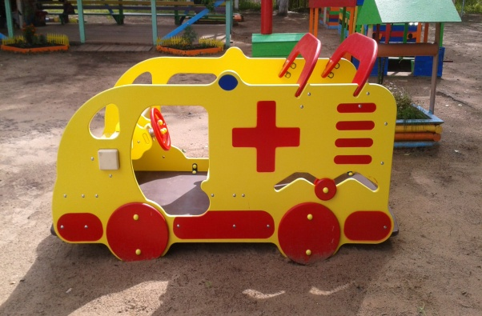
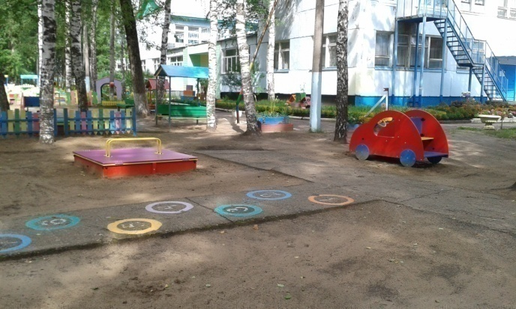
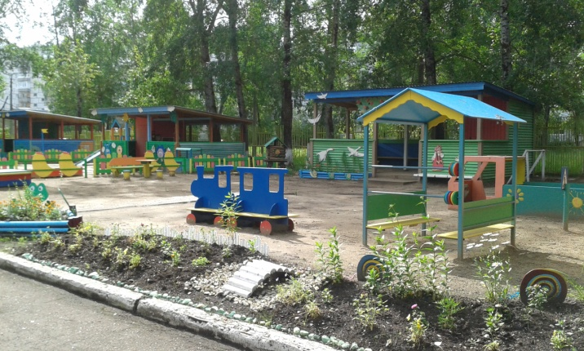
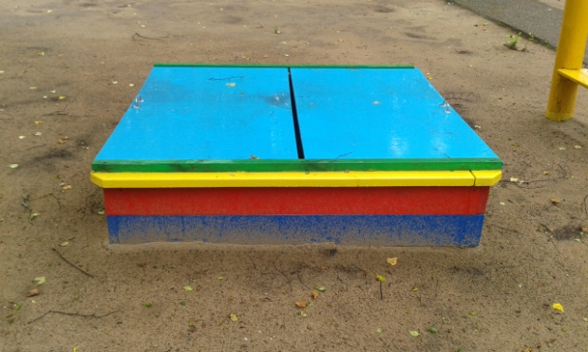
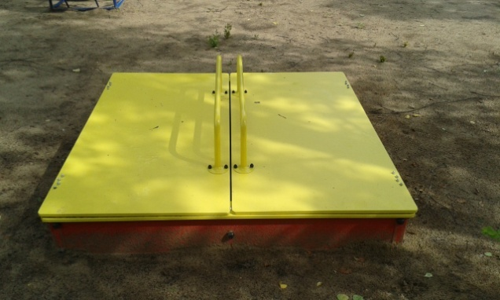
На каждом возрастном участке установлено новое, сертифицированное, современное ИГРОВОЕ ОБОРУДОВАНИЕ

Slide 12
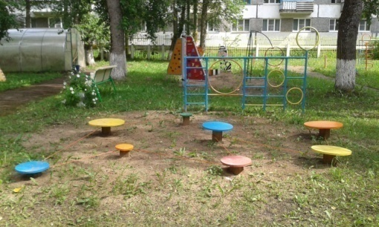
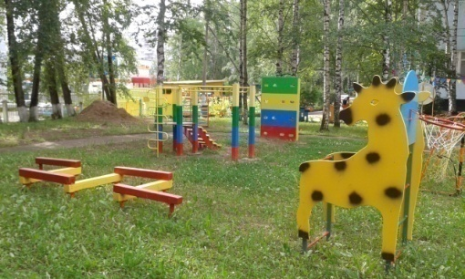
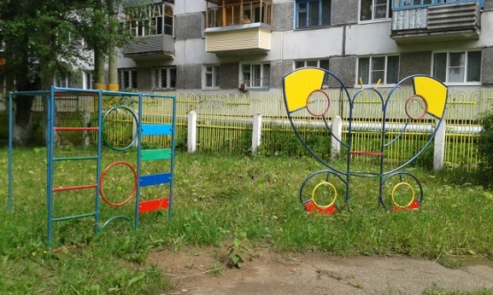
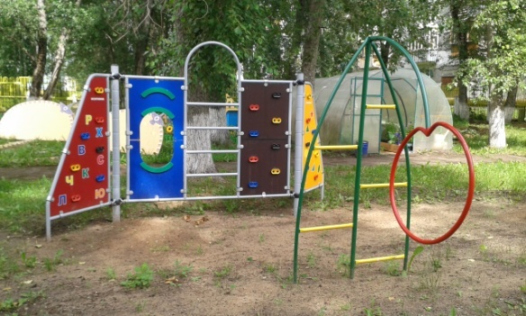
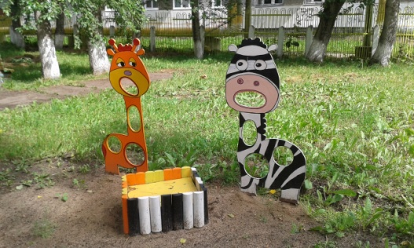
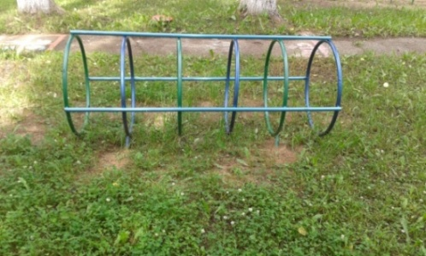

Slide 13
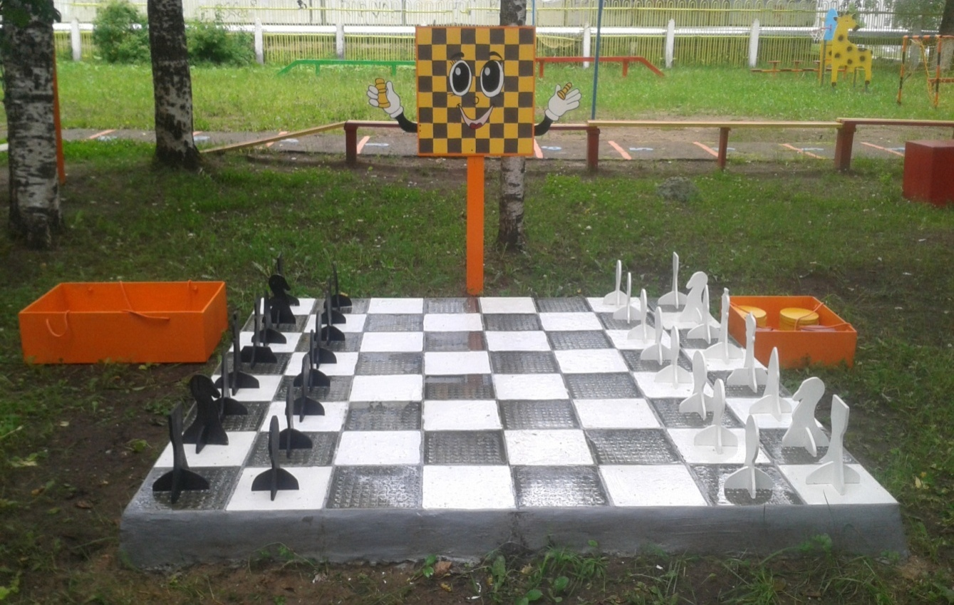
На спортивной площадке оборудована ШАХМАТНАЯ ДОСКА с объёмными фигурами шашек и шахмат, на которой дети могут играть в эти интеллектуальные игры, ведь это не только спорт, искусство и наука, но и отличное средство для развития познавательных и мыслительных процессов.
Мы надеемся, что удивили и приятно порадовали наших воспитанников, как шашки, так и шахматы вызвали у детей огромный интерес и желание играть и побеждать. А желание побеждать заставляет ребёнка серьезнее заниматься, а любая ошибка или поражение – это только новая возможность для развития.

Slide 14
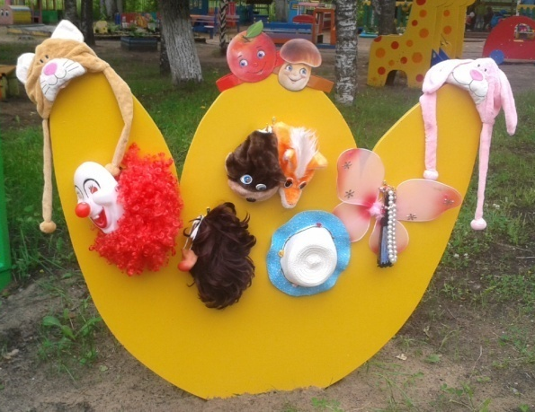
На центральной площадке ДОУ расположена «ТЕАТРАЛЬНАЯ СЦЕНА», на которой воспитанники всех возрастных групп будут демонстрировать и проявлять свои таланты в театральных, музыкальных постановках.
Декорации и необходимые атрибуты, а также игровые маски для театральных постановок выносятся на «ТЕАТРАЛЬНУЮ СЦЕНУ» по необходимости ежедневно вместе с выносным игровым оборудованием для прогулок и по факту выступлений дошкольников на праздничных мероприятиях.

Slide 15
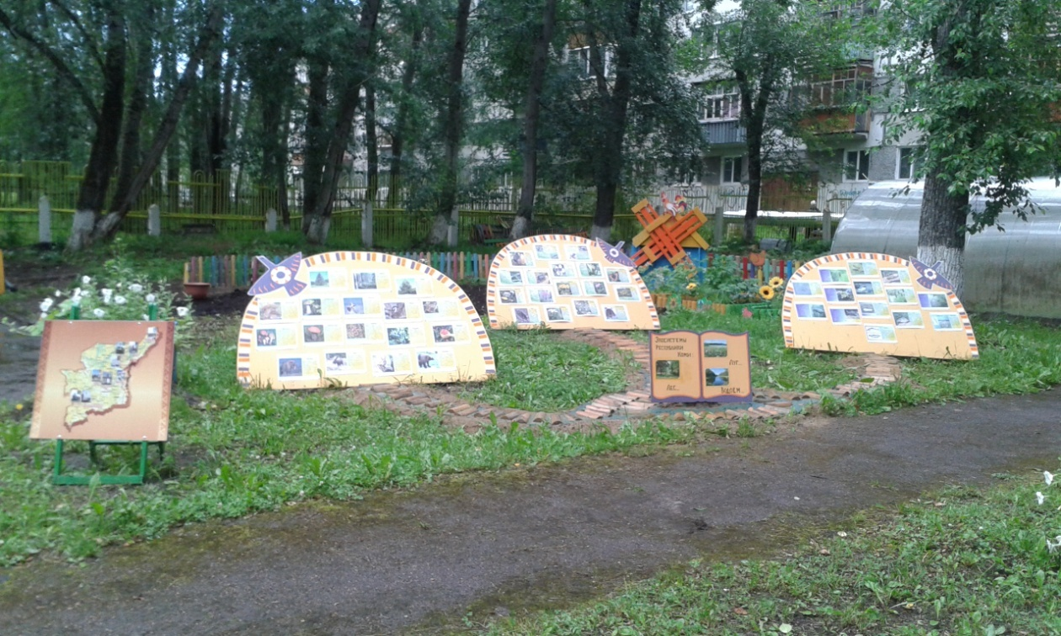
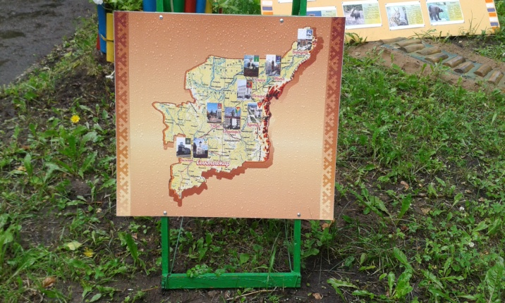
На территории ДОУ, приуроченный к году экологии, создан Экологический центр
«ЭКОСИСТЕМЫ РЕСПУБЛИКИ КОМИ», в котором размещена карта Республики Коми, на трёх баннерах размещена наглядная познавательная информация с описанием и картинками о растительном и животном мире лесов, лугов и водоемов Республики Коми.

Slide 16
На территории ДОУ создана и оформлена «КРАСНАЯ КНИГА РЕСПУБЛИКИ КОМИ», в которой размещены грибы и ягоды нашего северного леса, что вызывает особый познавательный интерес у наших воспитанников.

Slide 17
На территории ДОУ создан Этнокультурный парк «ПО ТРОПИНКАМ ПАРМЫ», в котором живут 5 сказочных персонажей из Коми сказок: Баба Ёма, Пера богатырь, Зарни Ань, Вакуль (водяной), Яг – Морт (леший), которые побуждают познавательную активность и интерес детей к Коми фольклору.

Slide 18
Дооборудована «ТРОПА ДЕТСТВА», которая стала богаче и ярче, благодаря «Карусели времени» и «Столу мудрых мыслей».

Slide 19
На территории ДОУ дооборудована «ТВОРЧЕСКАЯ МАСТЕРСКАЯ» для разных видов творческой деятельности дошкольников, где дети могут создать свои неповторимые шедевры, используя разнообразные инструменты и материалы (цветные карандаши, восковые мелки, пластилин, фломастеры, гуашь и многое другое).
Все материалы и инструменты выносятся в «ТВОРЧЕСКУЮ МАСТЕРСКУЮ» по факту проведения занятий, по мере необходимости.
Детские рисунки удивляют и радуют нас!!!

Slide 20
С целью развития творчества и креативности дошкольников всех возрастных групп на территории ДОУ возле «ТВОРЧЕСКОЙ МАСТЕРСКОЙ» уютно расположены «СЕНСОРНЫЙ СТОЛИК» и «РАДУЖНЫЕ ЦВЕТЫ», где дошкольники могут создать и «воплотить в жизнь» свои собственные, неповторимые, уникальные замыслы как из разных бросовых материалов (пластиковые крышки от бутылок, шишки, крупный конструктор, песок, контейнеры от киндер-сюрпризов и др), так и с помощью цветных мелков.

Slide 21
На территории ДОУ имеется полезная ТЕПЛИЦА, мини ОГОРОД с разнообразными овощами, ягодами, травами и цветами, а также разбиты и оформлены современные дизайнерские КЛУМБЫ и ЦВЕТНИКИ с элементами авторского дизайна.

Slide 22
Всего 55 цветников на территории ДОУ

Slide 23
Вся территория МАДОУ оформлена современно, ярко, и эстетично, что создает неповторимый уют, комфорт и по-настоящему «радует глаз» не только всем детям, родителям и сотрудникам детского сада, но и всем окружающим.
И мы надеемся и верим, что наши воспитанники проведут этот новый 2017 – 2018 учебный год интересно и познавательно, благодаря нашим совместным усилиям и стараниям.

